Slide 1


Changement et variabilité climatique décennale à centennale
Didier Swingedouw

Slide 2
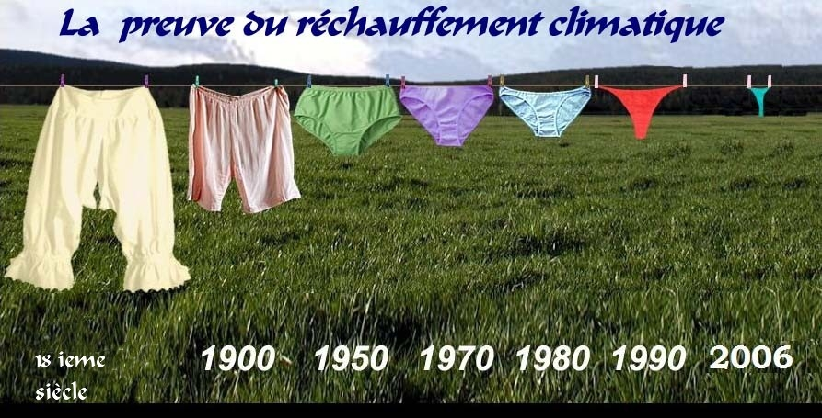
Une saturation possible du réchauffement climatique ?

Slide 3
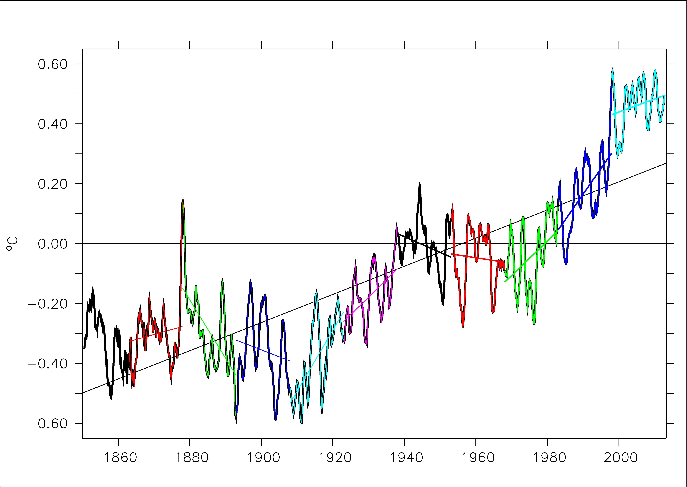
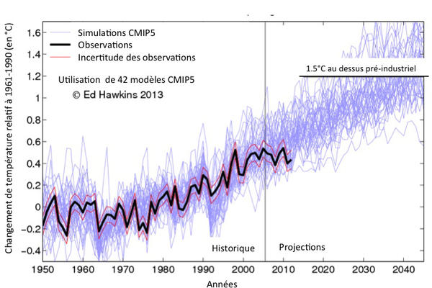
Un plateau de température ?
Changement température
Un réchauffement moindre depuis 15 ans = Hiatus ?
Les modèles semblent presque surestimer le réchauffement :
  Un passage transitoire ?
  Une erreur dans la sensibilité climatique modèle ?

Slide 4
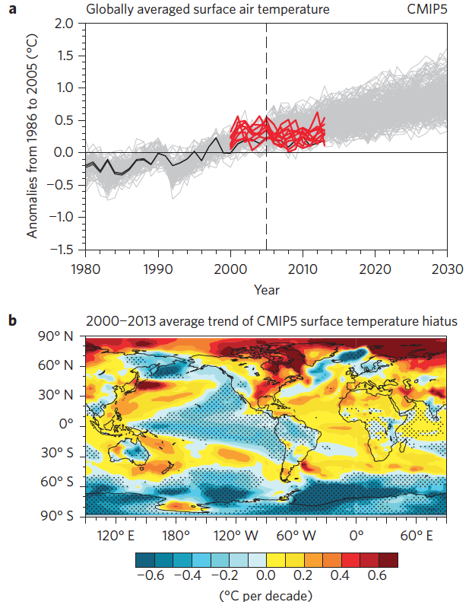
Hiatus & Modèles
Les modèles ne le reproduisent pas ?
Meehl et al. 2014; il faut choisir ceux qui font une phase négative de l’oscillation Pacique décennale !

Slide 5
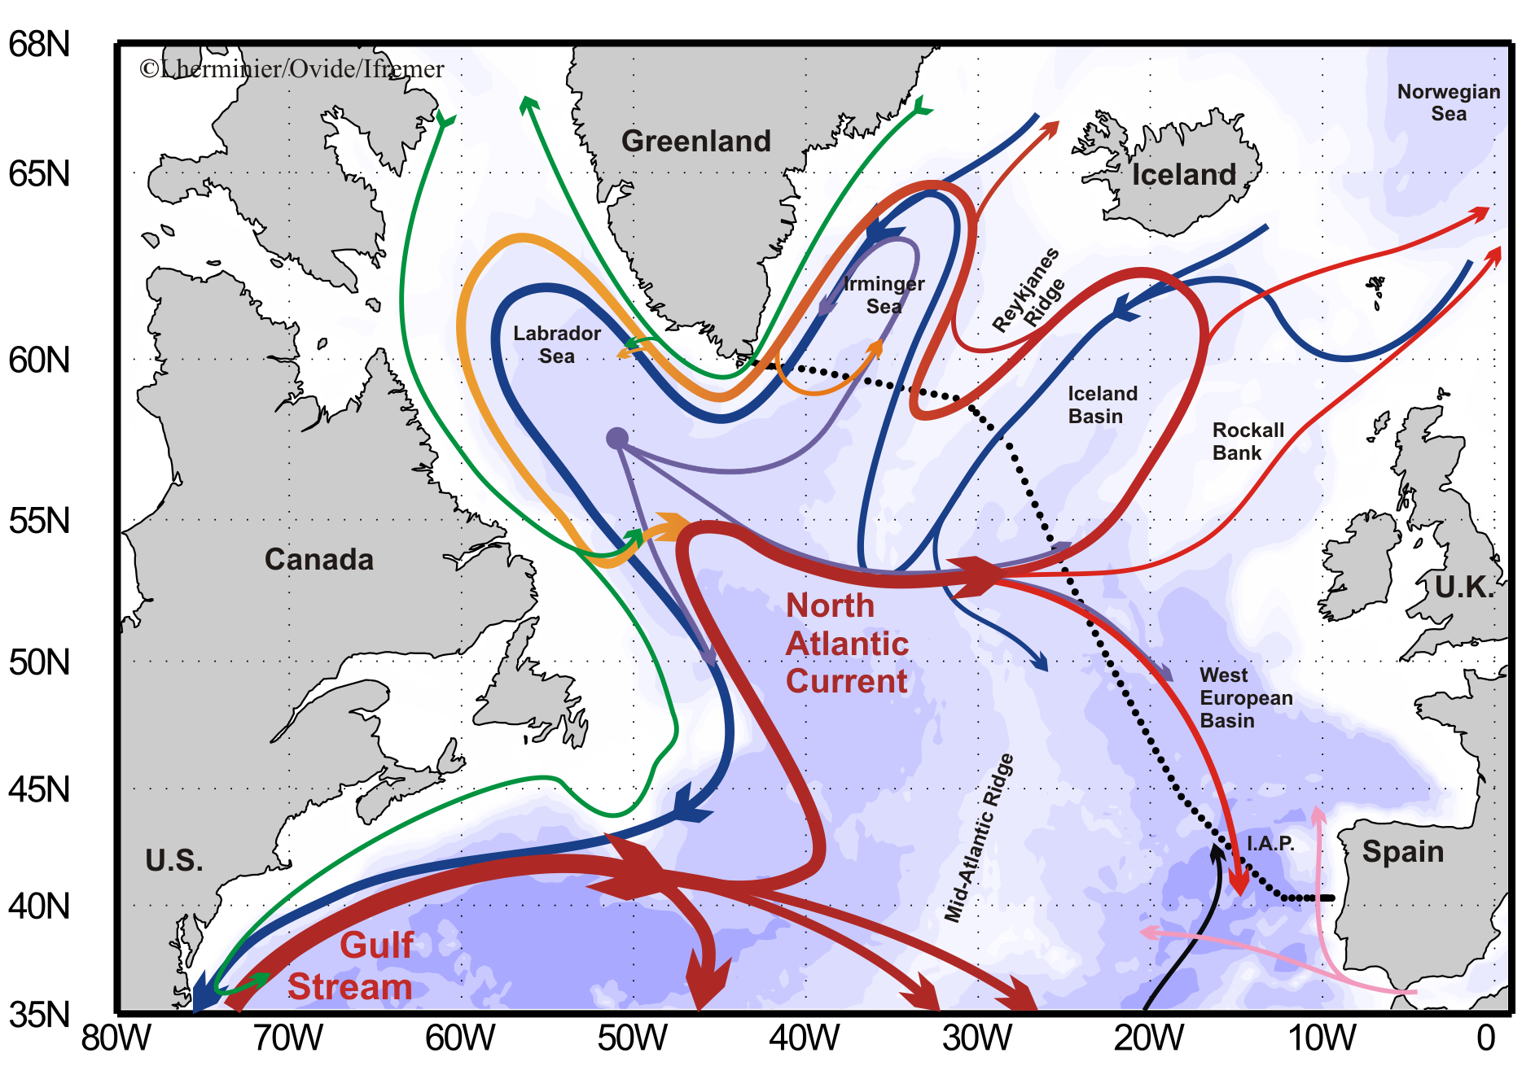
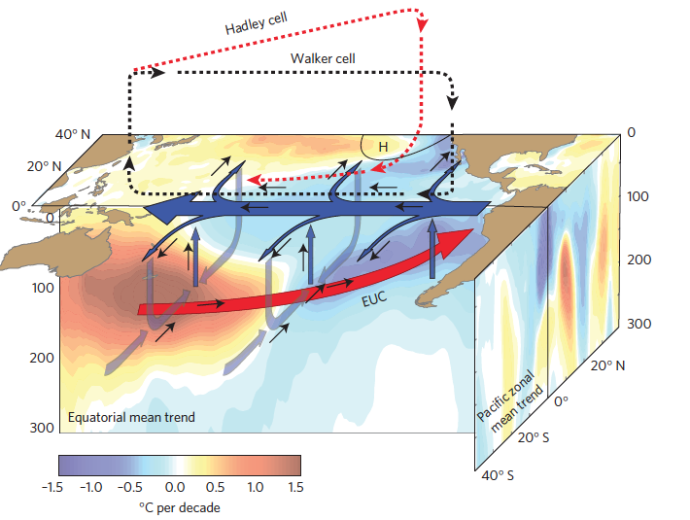
Explication du hiatus? Qui mène la danse

Slide 6
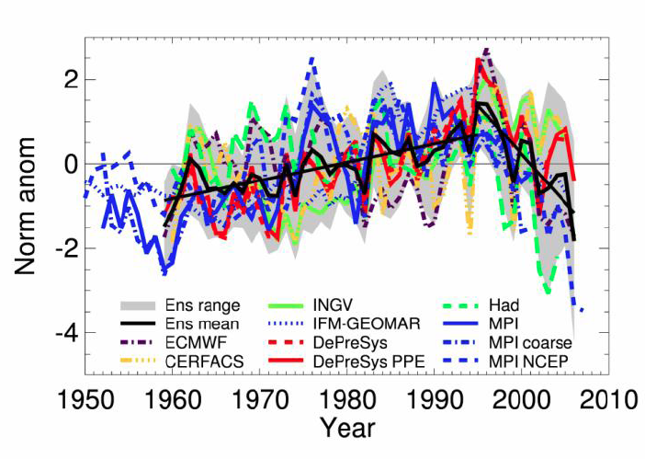
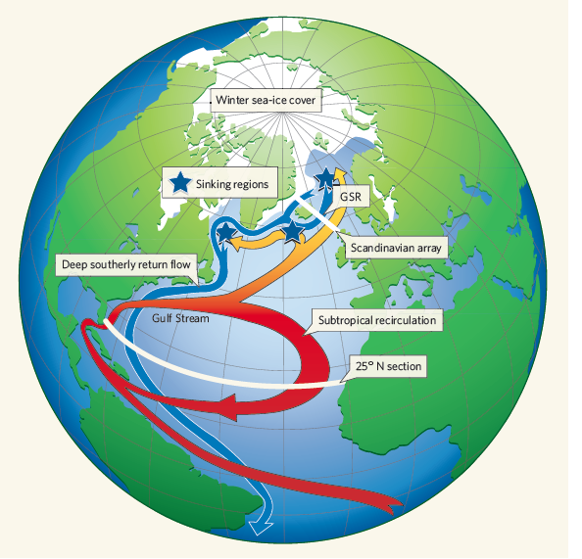
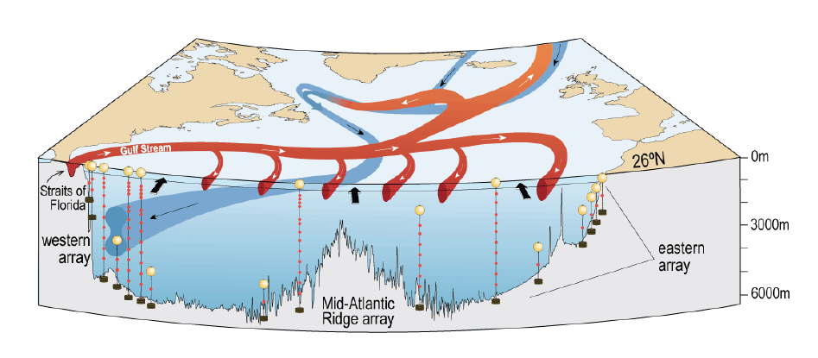
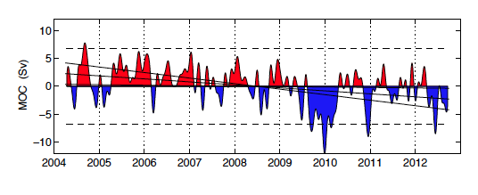
Variations circulation thermohaline (THC)

Slide 7
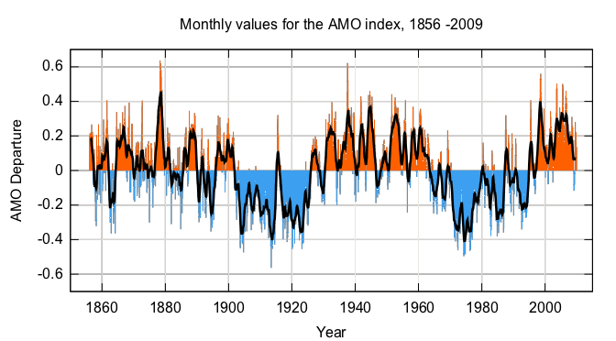
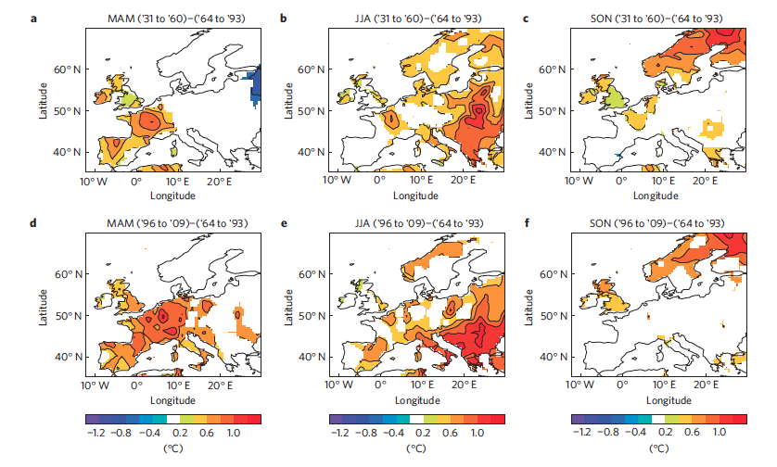
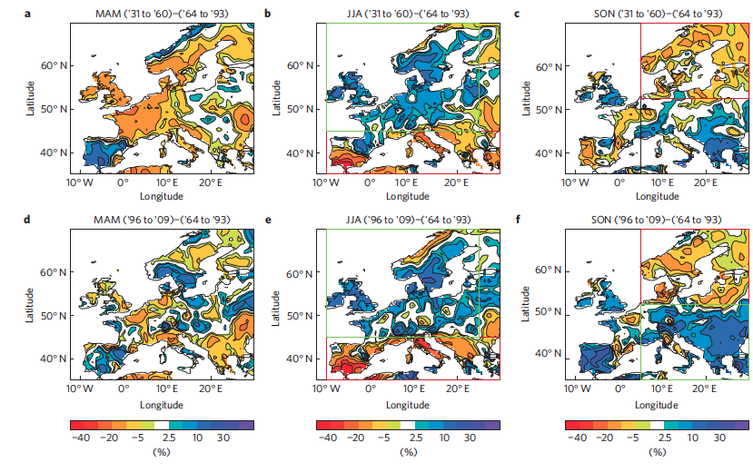
Variabilité en Atlantique Nord
Atlantic Multi-decadal Oscillation (AMO)
Température
Précipitation
Sutton et al. (2012)

Slide 8
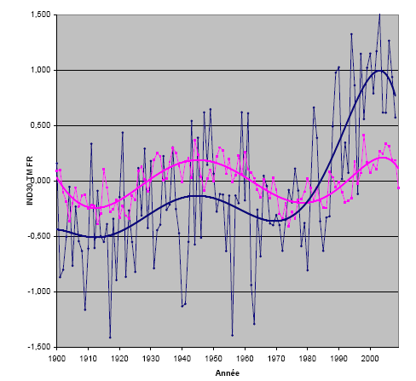
AMO et climat en France
AMO index
Température moyenne sur 30 stations représentatives en France
Figure de Christophe Cassou

Slide 9
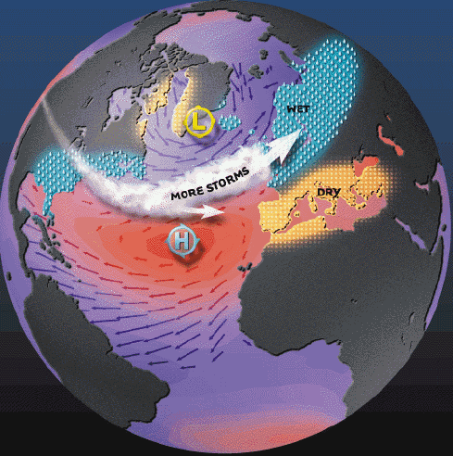
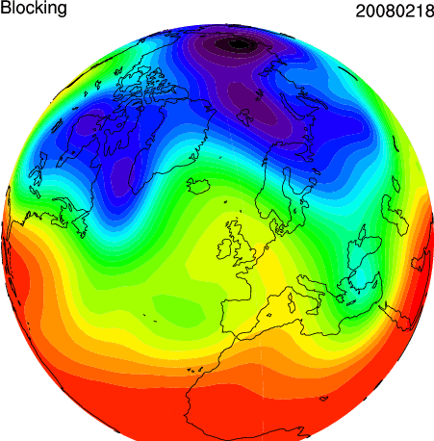
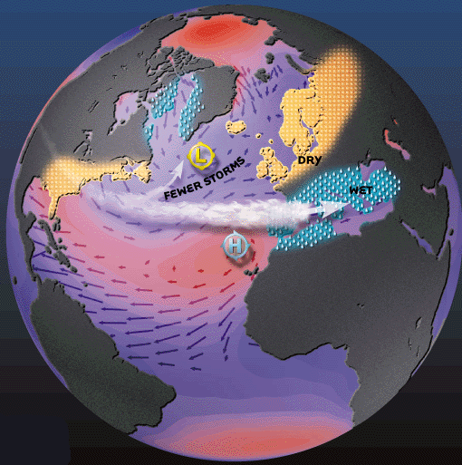
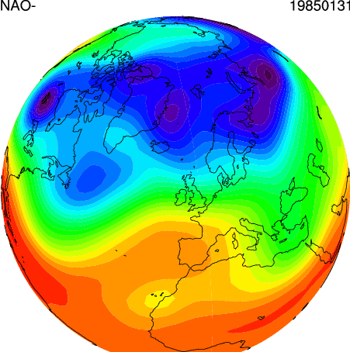
L’oscillation Nord Atlantique (NAO)
Climat
Météo
Déferlement
anticyclonique
Phase +
Déferlement
cyclonique
Phase -

Slide 10
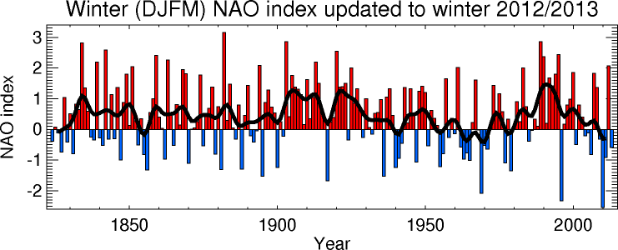
Variabilité NAO

Slide 11
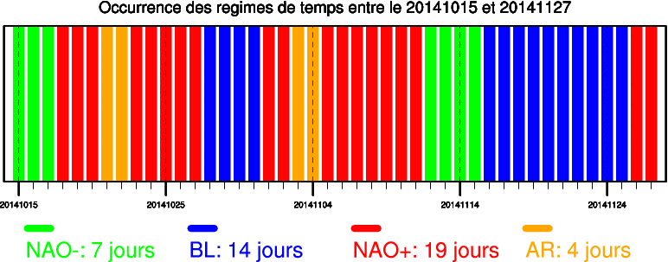
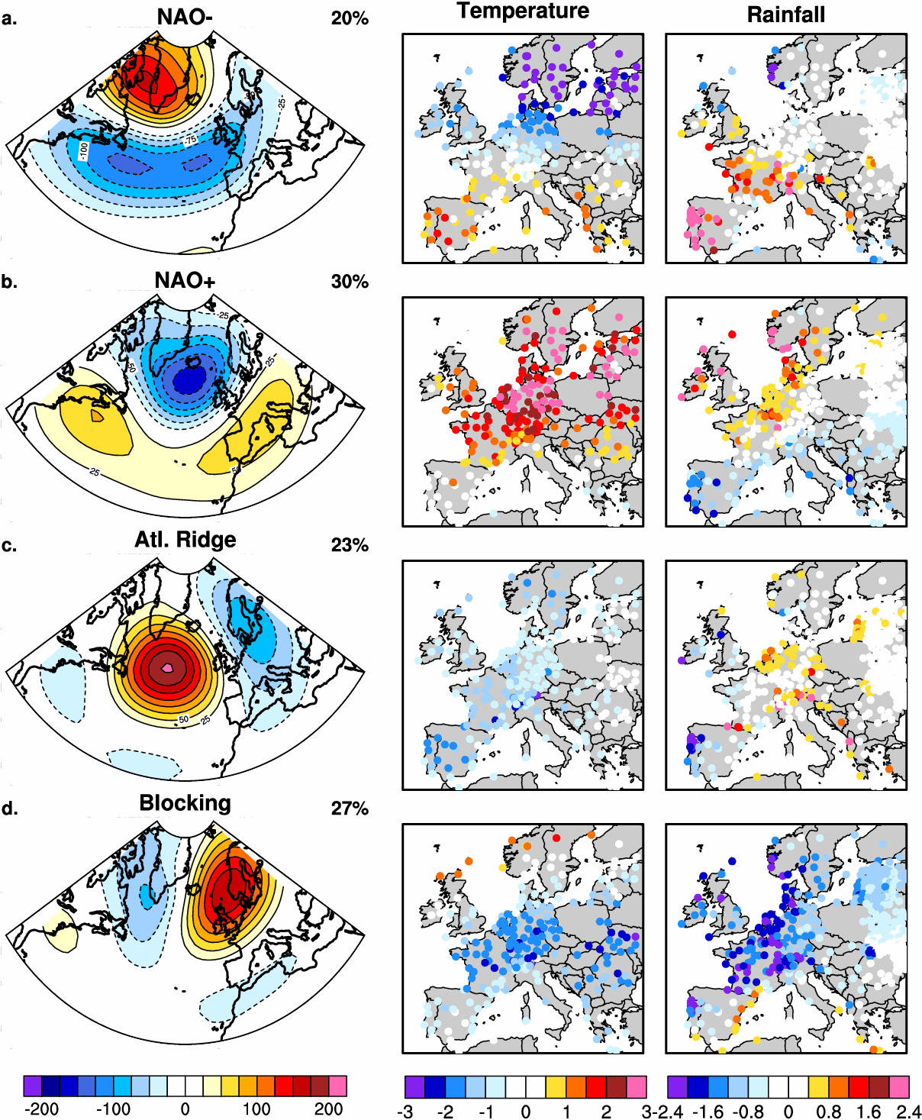
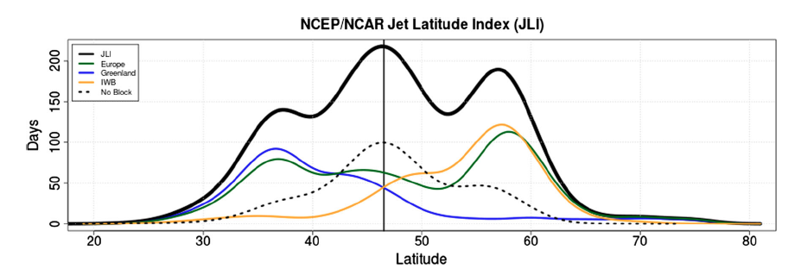
Régimes de temps
Occurrence des régimes de temps entre le 15 Oct. et 27 Novembre 2015
Plurimodalité de la position du jet à l’échelle journalière
15 Oct. 2014 25 Oct. 2014 4 Nov. 2014 14 Nov. 2014 24 Nov. 2014

Slide 12
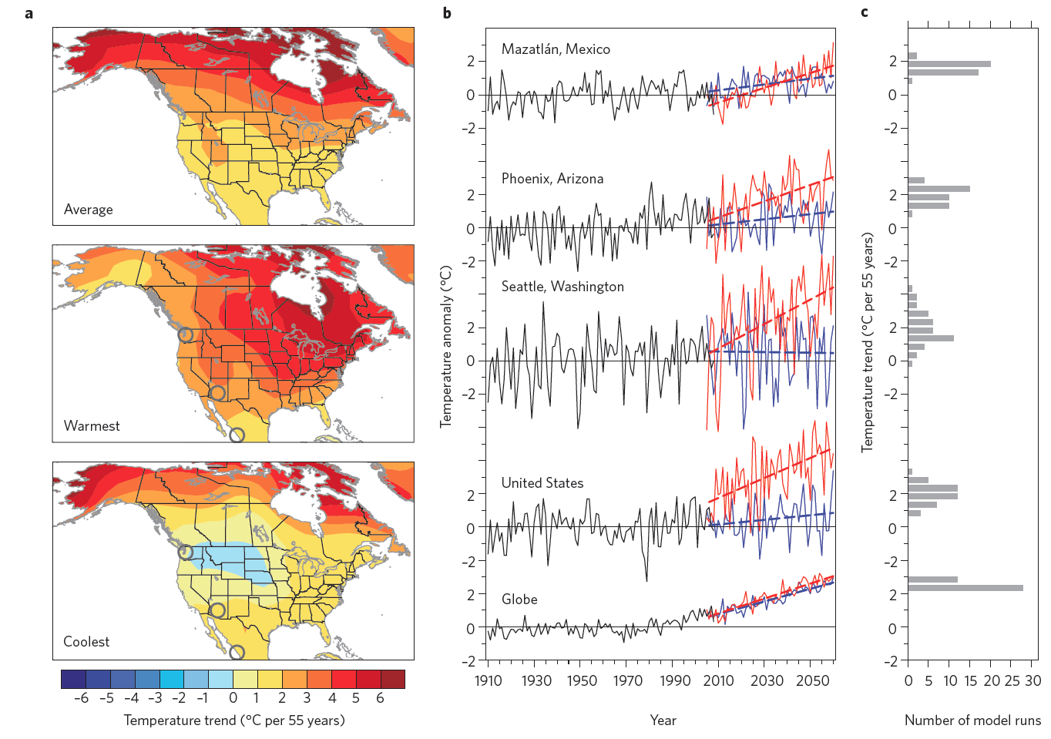
Variabilité naturelle et incertitude
Deser et al. Nat. Clim. 2012

Slide 13

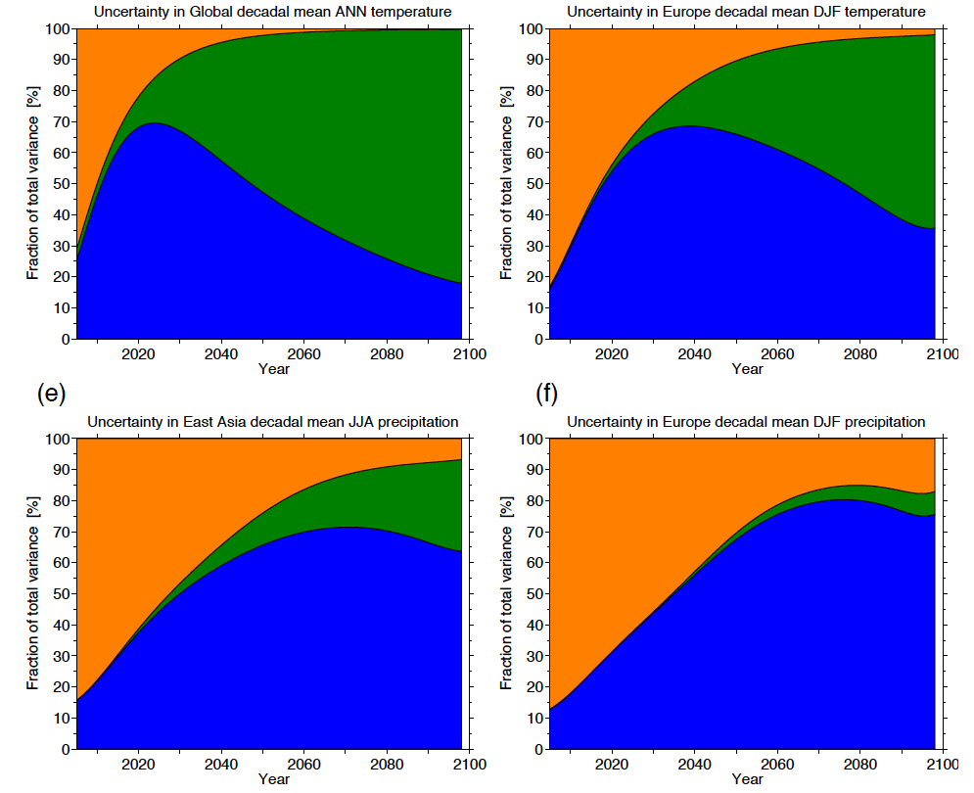
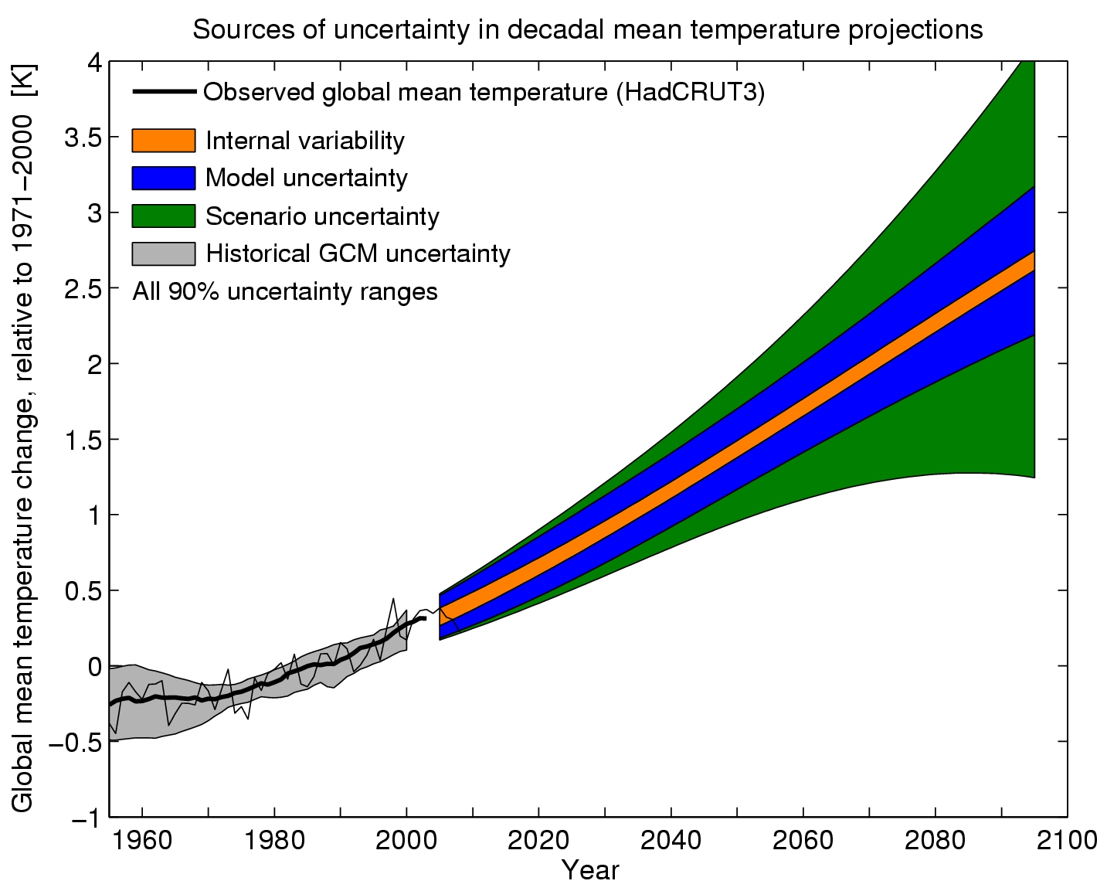
Sources d’incertitude
Hawkins & Sutton 2009

Slide 14
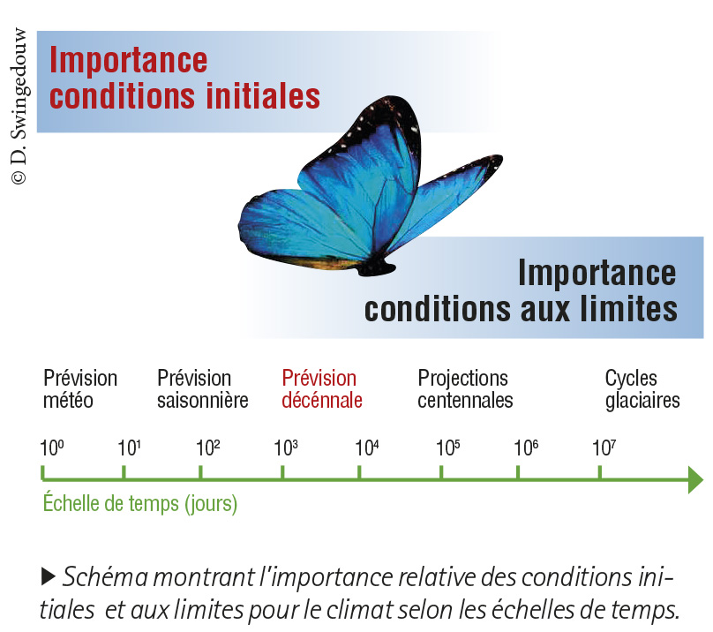
Prévisibilité décennale
Utiliser modes lents (océan) de la variabilité naturelle pour évaluer grandes tendances des années à venir

Slide 15
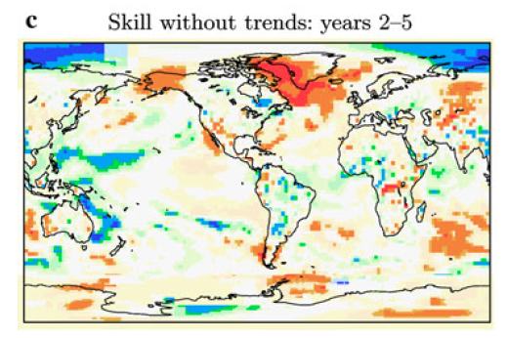
Performance prévision décennale
Prévisions rétrospectives (correlation) température à 2m sans tendance : années 2-5
-1 -0.8 -0.6 -0.4 -0.2 0.2 0.4 0.6 0.8 1
Van Oldenborgh et al. 2012

Slide 16
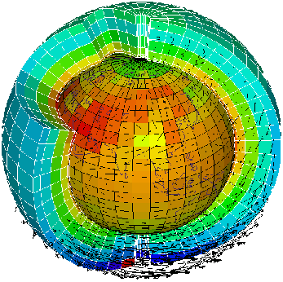
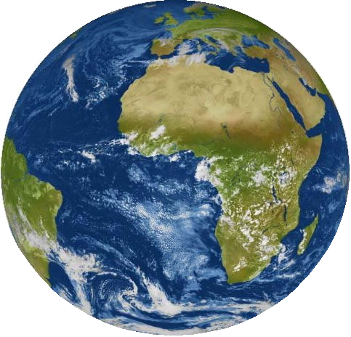
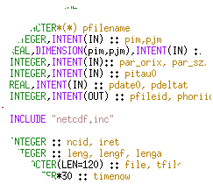
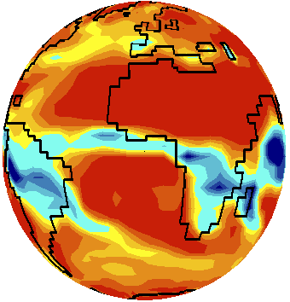
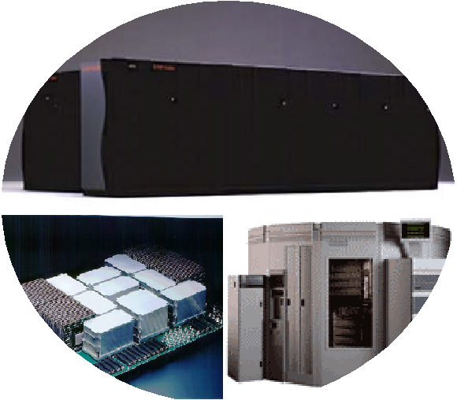
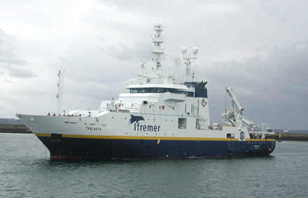
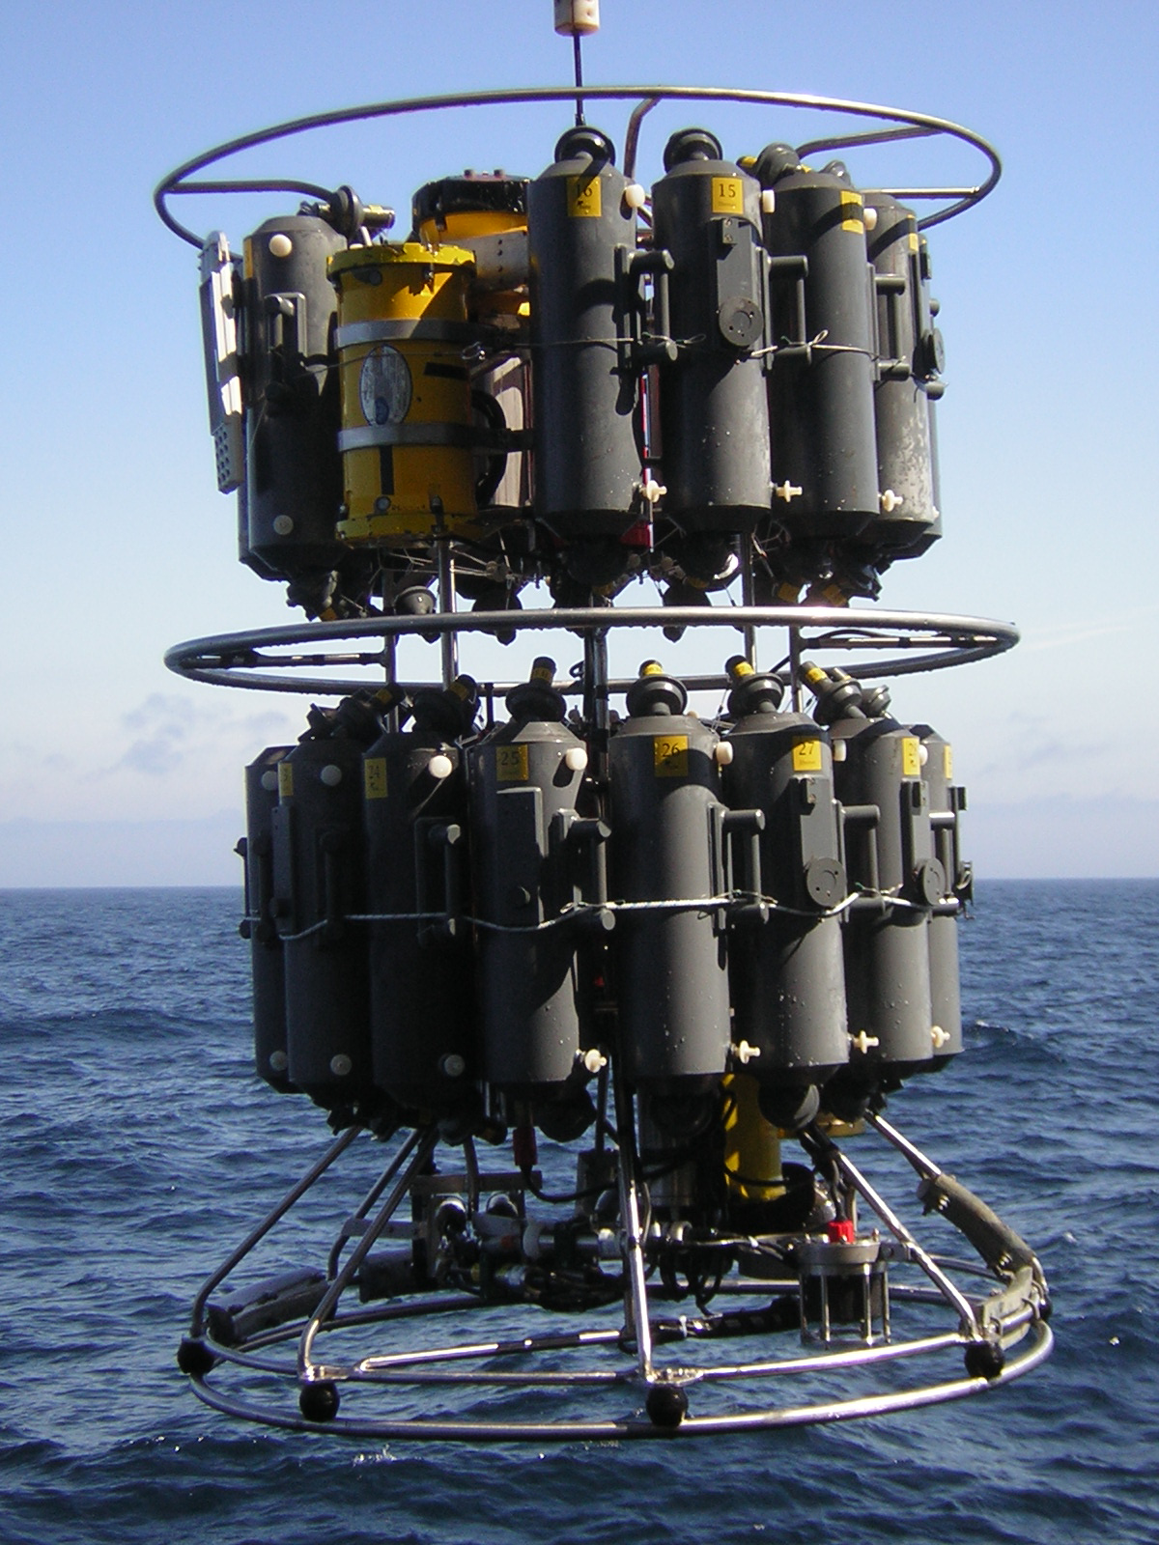
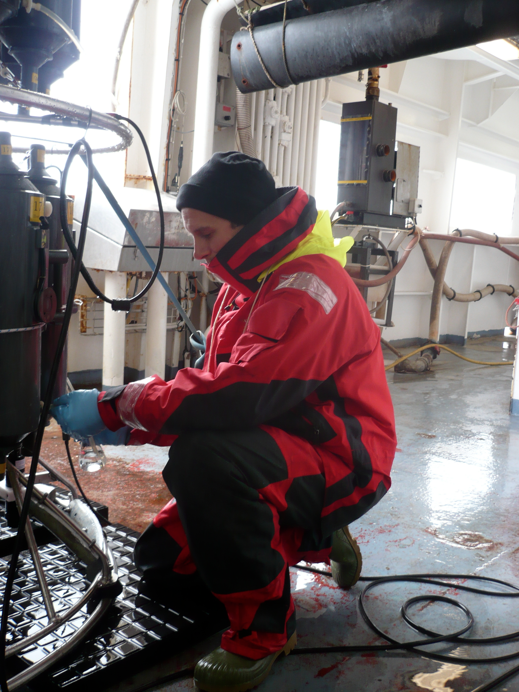
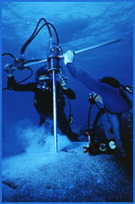
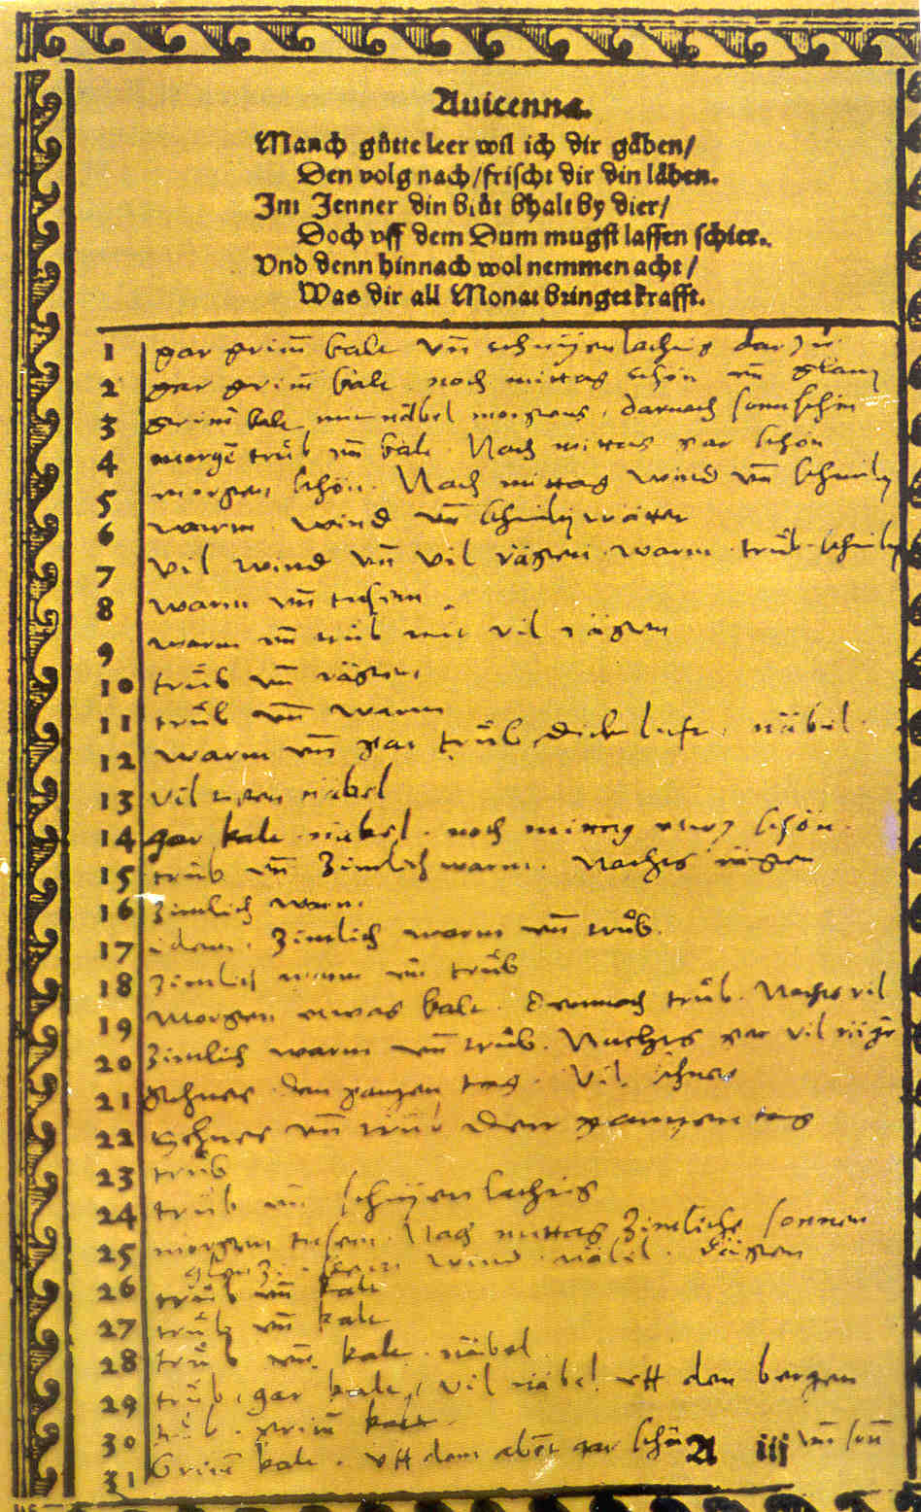
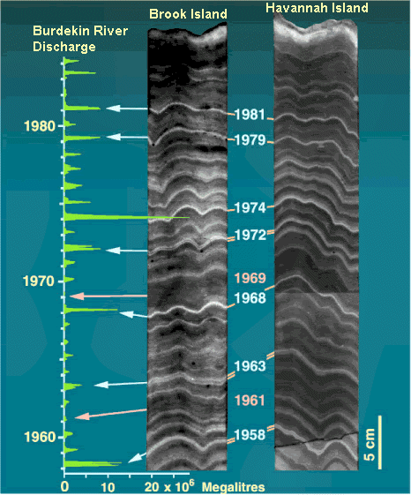
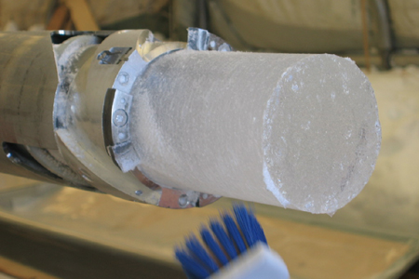
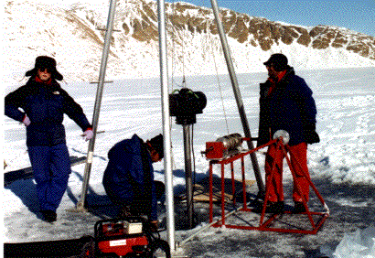
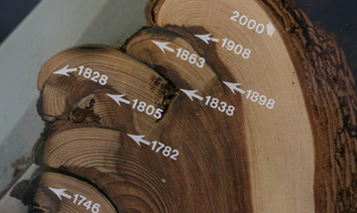
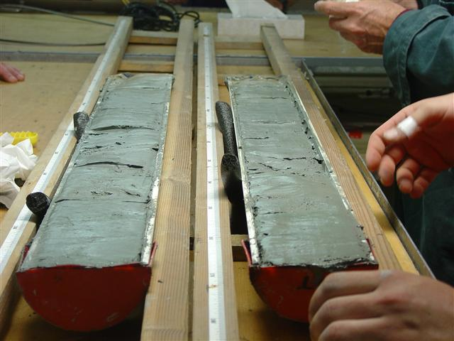
Outils et données utilisés
Modèles numériques = modèles couplés océan atmosphère : IPSL-CM4-5, CNRM-CM3
Observations :
  50 dernières années
  Reconstructions paléoclimatiques

Slide 17
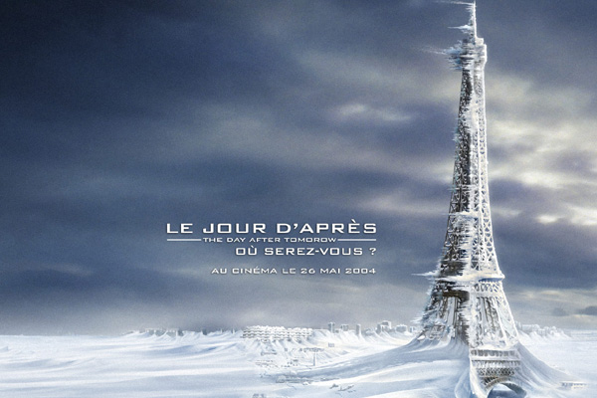
Impact de la fonte du
Groenland sur le climat

Slide 18
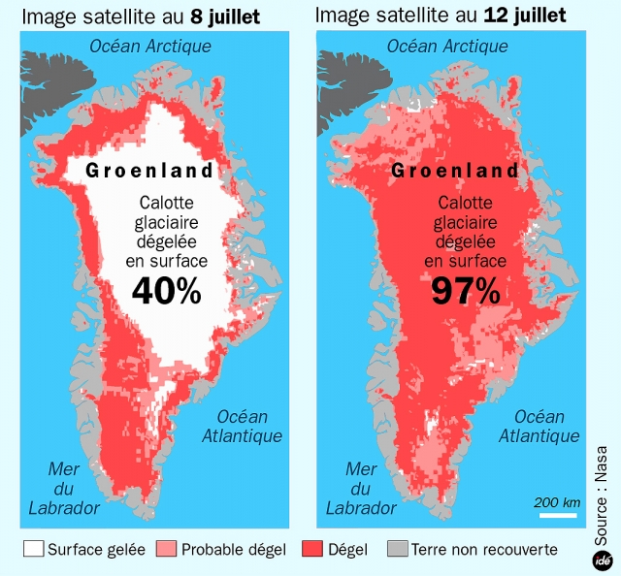
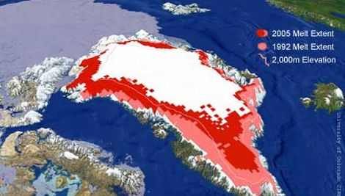
Observations récentes
Fonte du Groenland s’accélère (Rignot et al. 2011) mais reste modeste (0.01 Sv)
Observations salinité des 60 dernières années en Atlantique (Curry et al. 2005): diminution salinité (?)
  Naturelle ?
  Anthropique ?
Variation salinité Atlantique (1985-1999)-(1955-1969)
Curry et al. 2003
Notes:
Jamais été fait encore pour la salinité

Slide 19
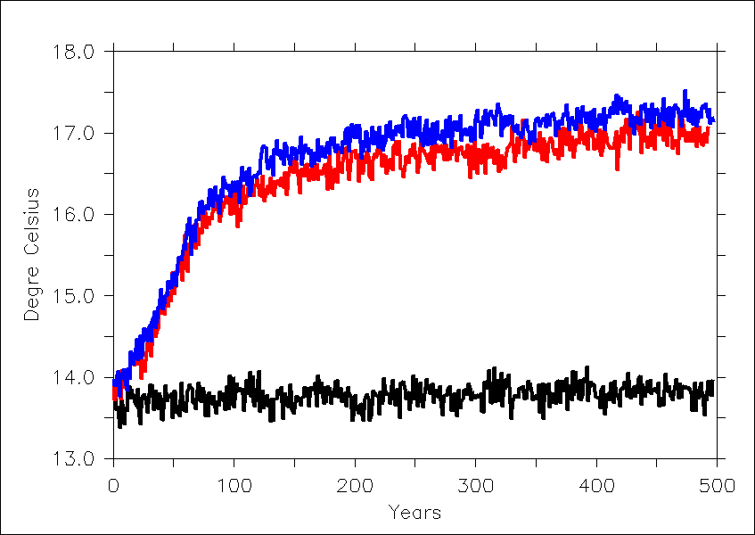
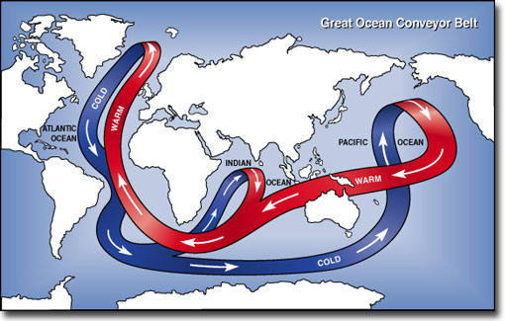
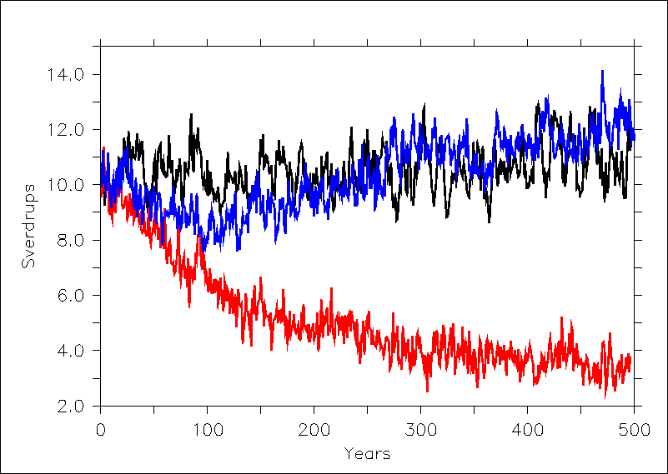
Impact de la fonte future du Groenland
Température globale
Sans
Augmentation du CO₂ atmosphérique jusqu’à doublement (280 à 560 ppm) dans IPSLCM4
Arrêt de la THC en quelques siècles
CO2
(ppm)
Scénario
560
Avec
280
CTL
CTL
Temps
(années)
0
70
500
Temps
(années)
Sans
Neige
CTL
Glacier
Terre
Ocean
Avec
Swingedouw et al. 2006, 2007a

Slide 20
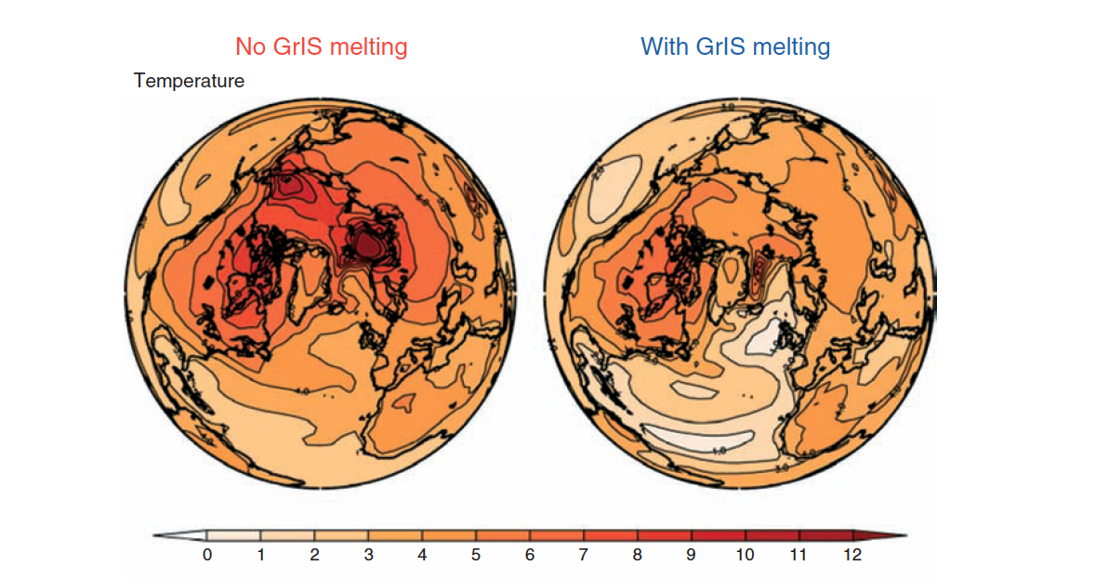
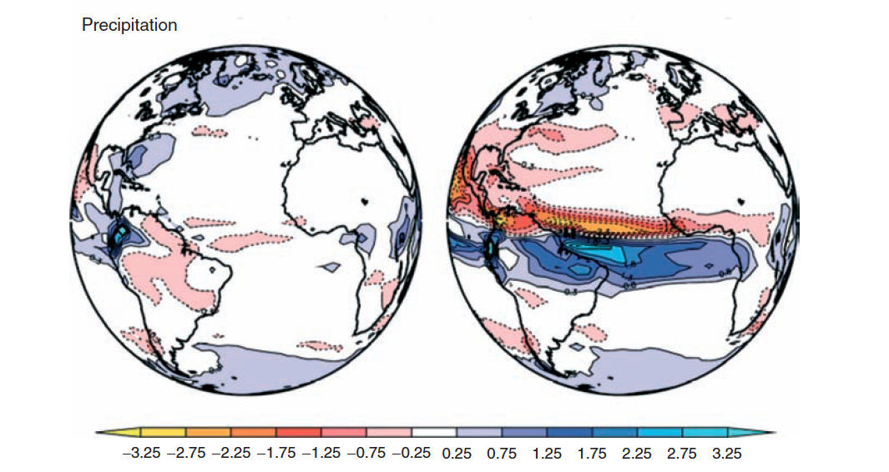
Impact climatique d’un arrêt de THC
Swingedouw et al. 2007a, Masson Delmotte 2013

Slide 21


Devenir de la circulation thermohaline
Intensité THC
Schneider et al. 2007
Incertitude importante concernant le devenir de la THC
Anomalies ntensité THC (Sv)
Stouffer et al. 2006

Slide 22




Différents modèles
Changement THC
Dispersion de cette réponse aux flux d’eau douce selon les modèles
Changement THC vs asymétrie gyres
Asymétrie gyres (°lat)
Changement THC (Sv)
Swingedouw et al. 2013a

Slide 23


Le dernier millénaire

Slide 24


Impact du forçage solaire sur la NAO
Etude dans le modèle CNRM-CM3 (Toulouse)
Lien entre forçage solaire et NAO avec un délai de quelques décennies (Swingedouw et al. 2010)

Slide 25


Recontruction NAO
Ortega et al., Nature, In Rev.

Slide 26

Réponse de la NAO aux éruptions volcaniques
Réponse de la NAO aux 18 plus gros volcans au cours du dernier millénaire

Slide 27

Variabilité décennale

Slide 28


Les dernières décennies
Evolution THC
Reconstruction
Obs. (Huck et
Nudgé
Quadfasel
2005
15 ans
Historique
Phasage similaire de la THC dans modèle et reconstructions
Dû à l’effet du volcan Agung en 1963
Contrôle
Swingedouw et al. 2013b

Slide 29

Interférence
L’eruption de Pinatubo environ 10 ans après El Chichon et 30 après Agung induit une interférence destructive
La NAO conduit également une bonne partie des variations de la THC
Swingedouw et al. Nat Com. En revision

Slide 30
Conclusions
Variabilité basse fréquence en Atlantique Nord, lié à la circulation océanique grande échelle => prévisibilité décennale (?)
Incertitudes diverses concernant les changements climatiques (scénarios, modèles, variabilité naturelle)
Prise en compte pour l’impact sur les projections culture viticole
Possibilité de downscaling dynamique avec modèles imbriquées (projet CORDEX)
Notes:
Et finalement, on retourne au Groenland, cette fois plus pour s’inquiéter de sa fonte, mais pour prendre avantage de ses archives ! Afin de valider les mec. Suggérés précédemment sur une echelle de tps plus longue.

Slide 31

Merci !
Didier.Swingedouw@u-bordeaux1.fr

Slide 32

Prévisions décennales à l’échelle globale

Slide 33

Prévisions décennales de l’AMO

Slide 34



Validation mécanismes ?
Données haute résolution du Groenland sur le dernier millénaire
Projet ANR CEP Greenland (Valérie Masson-Delmotte)
Masson-Delmotte et al. 2012
Ortega et al., soumis
Notes:
Et finalement, on retourne au Groenland, cette fois plus pour s’inquiéter de sa fonte, mais pour prendre avantage de ses archives ! Afin de valider les mec. Suggérés précédemment sur une echelle de tps plus longue.

Slide 35


Validation mécanismes ?
Données annuelles du Groenland sur le dernier millénaire
Bivalves en Islande, marqueur de la circulation océanique avec résolution annuelle (Butler et al. 2012)
Comparaison avec simulation millénaire IPSL-CM5A-LR pour 5 événements marquants = 5 membres
Notes:
Et finalement, on retourne au Groenland, cette fois plus pour s’inquiéter de sa fonte, mais pour prendre avantage de ses archives ! Afin de valider les mec. Suggérés précédemment sur une echelle de tps plus longue.

Slide 36

Validation CMIP5 ?
Cinq autres modèles de la base de données CMIP5 montrent aussi ce type de variations

Slide 37


Validation dans observations salinité in situ
Utilisation données Reverdin et al. (2010)
Collecte données Labrador via Bedford Institute of Oceanography

Slide 38

Projections

Slide 39

Projection de précipitations
Projections des changements de précipitation plus incertain
Région méditerrannéenne affectée (sécheresse) dans quasi tous les modèles

Slide 40


Regionalisation
Possibilité d’imbriquer les modèles les uns dans les autres
Meilleure résolution du climat local (vent vallée du Rhone, événement cévenols, orages…)
Ensemble simulations CORDEX

Slide 41


Téléconnection tropiques-extratropiques
DJF SST,
: Precipitation
PSL-
PSL+
PSL+
Décennies
=> Sujet stage M2 disponible sur ce thème

Slide 42



Effet forçage solaire en Europe en été
Structure de la réponse similaire dans modèle et données
Rôle important joué par l’évapotranspiration
Swingedouw et al. (2012)

Slide 43



Rôle de l’évapotranspiration

